Slide 1
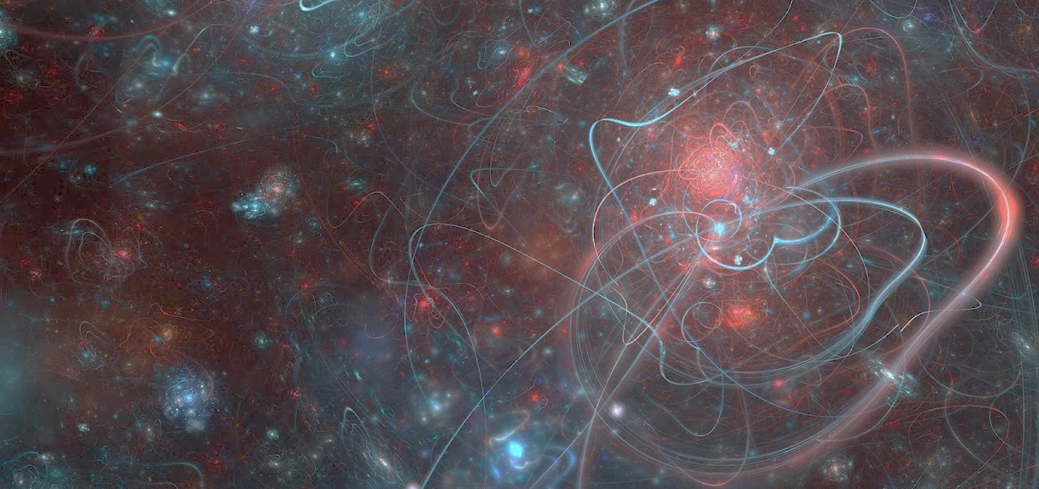
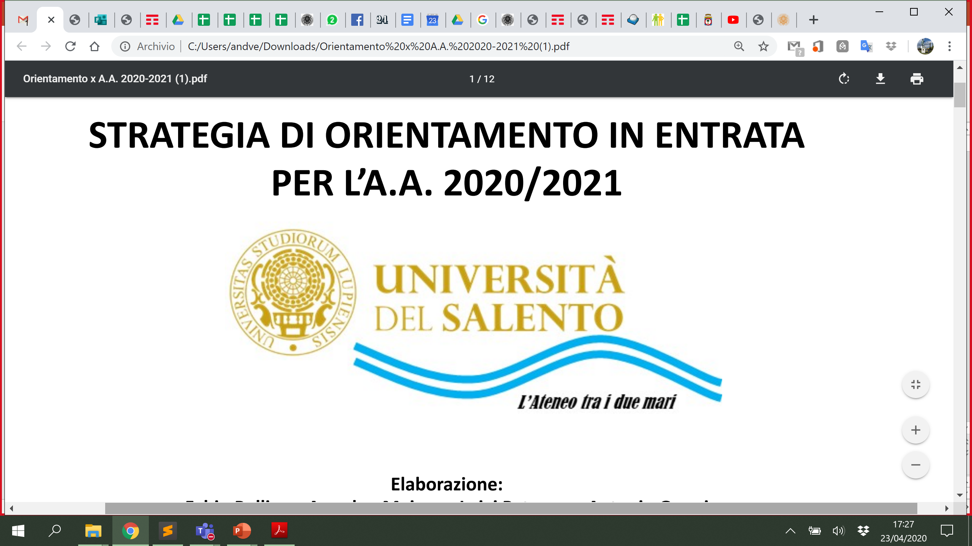
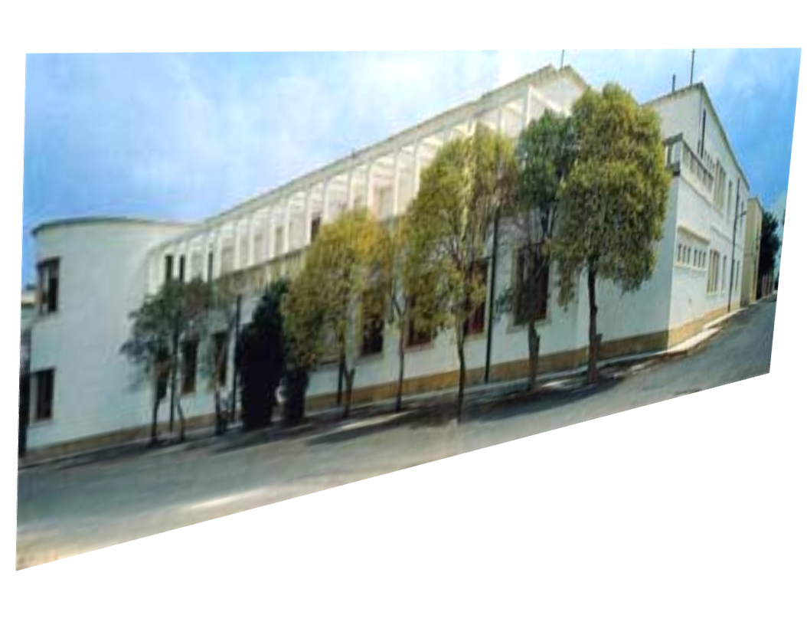
Studiare Fisica @ UniSalento
Laurea Triennale in FISICA
Laurea Magistrale in FISICA
https://www.scienzemfn.unisalento.it/cdl_fisica
Dottorati di Ricerca
in FISICA E NANOSCIENZE
e in NANOTECNOLOGIE
Notes:
1

Slide 2

Studiare Fisica
Sei portato a scegliere di iscriverti a Fisica se hai:
interesse a conoscere e studiare i fenomeni osservabili in natura,
spiccata curiosità nel funzionamento delle cose che ci circondano,
spirito critico nell’osservare, descrivere e riprodurre sperimentalmente
i processi fisici.
Notes:
2
Non evidenziare che manca il Tecnologico.
Qualche frase dal manifesto degli studi

Slide 3

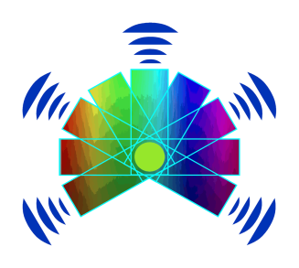

Come iscriversi a Fisica
L’iscrizione al Corso di Laurea Triennale in Fisica richiede un test d’ingresso (non selettivo) su capacità di ragionamento e di risoluzione di quesiti logico-matematici.
I test d’ingresso si tengono nel periodo estivo (di norma in luglio e in settembre), ma è possibile partecipare ai test anticipati d’ingresso (organizzati nell’ambito del Piano Lauree Scientifiche) già nel periodo primaverile.
Tutte le informazioni aggiornate al link:
https://www.scienzemfn.unisalento.it/bandiammissionecds
Notes:
3
Non evidenziare che manca il Tecnologico.
Qualche frase dal manifesto degli studi

Slide 4
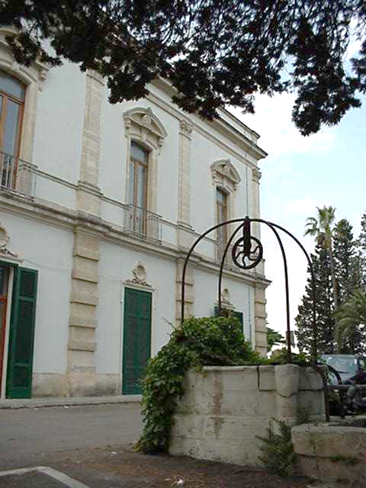
Laurea Triennale in Fisica
Ha una durata di tre anni.
Consente una solida preparazione di base per:
Inserirsi nel mondo del lavoro essendo preparati
alle innovazioni scientifiche e tecnologiche
Accedere alle Lauree Magistrali tecnico-scientifiche.
Il corso di studio universitario di Fisica a Lecce esiste dal 1967
Ottimale rapporto numerico studenti/docenti per studiare
Continuo contatto con i docenti
Attività di tutorato
Verifica in itinere
Notes:
4
Non evidenziare che manca il Tecnologico.
Qualche frase dal manifesto degli studi

Slide 5
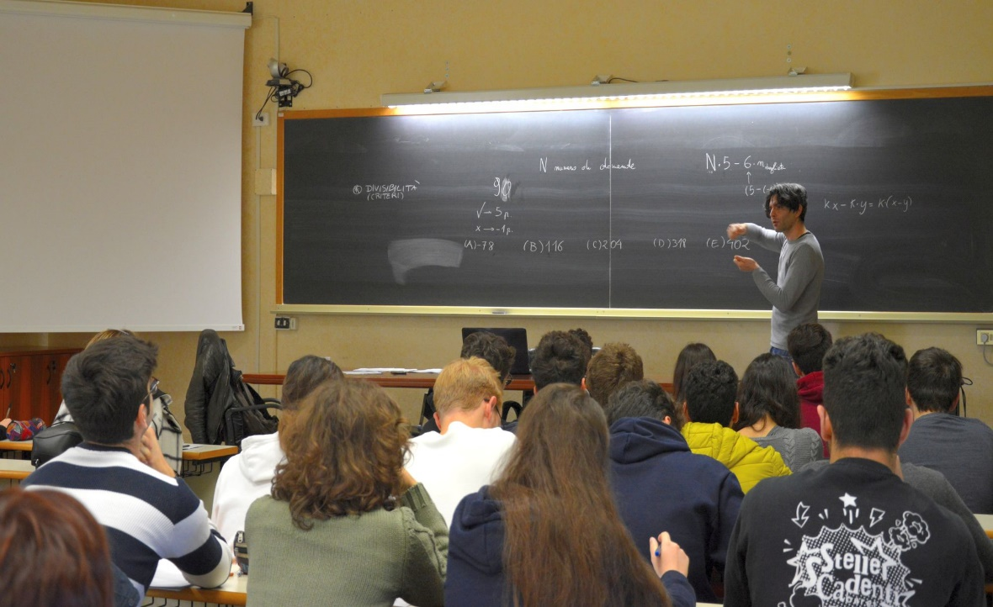
Laurea Magistrale in Fisica
Ha durata di due anni. Arricchisce il bagaglio culturale e consente una maggiore specializzazione in Fisica, spendibile in ambito lavorativo, formativo (Scuola di Eccellenza ISUFI) o accademico (Dottorati di Ricerca in Fisica e Nanoscienze e in Nanotecnologie).
Tre curricula
Astrofisica e Fisica Teorica
Fisica Sperimentale delle Interazioni Fondamentali
Nanotecnologie,
Fisica della
Materia e
Applicata
Notes:
5
Non evidenziare che manca il Tecnologico.
Qualche frase dal manifesto degli studi

Slide 6
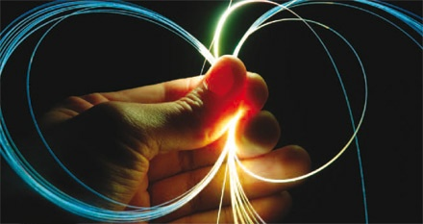
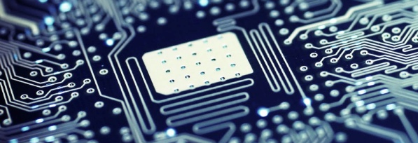
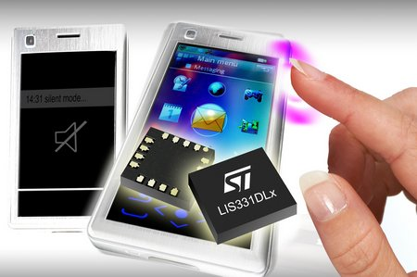
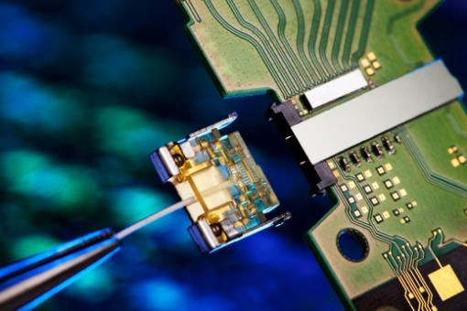
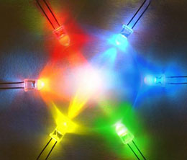

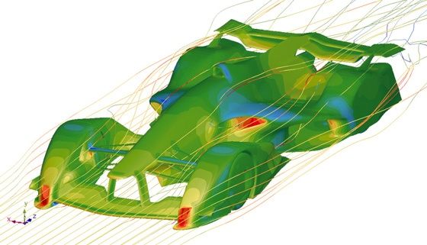
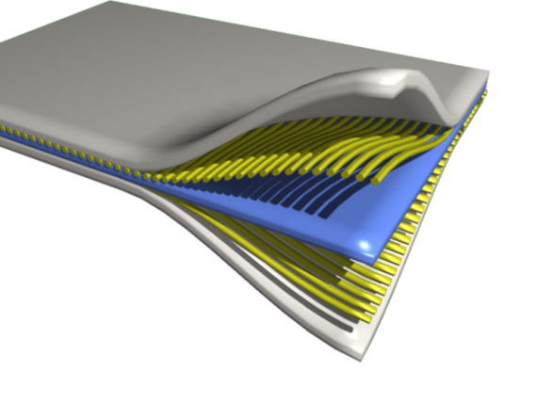
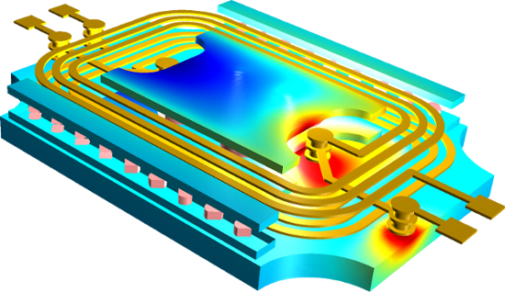
I Fisici nel mondo del lavoro
I settori basati sulla Fisica sono quelli che di più contribuiscono allo sviluppo dell’economia italiana: danno occupazione a 1.5 milioni di persone e rappresentano il 7.4% del PIL nazionale.
INDUSTRIA: sviluppo di nuove tecnologie e di nuovi materiali, processi produttivi, progettazione, management...
Fonte: Studio SIF-Deloitte
Notes:
6
Non evidenziare che manca il Tecnologico.
Qualche frase dal manifesto degli studi

Slide 7






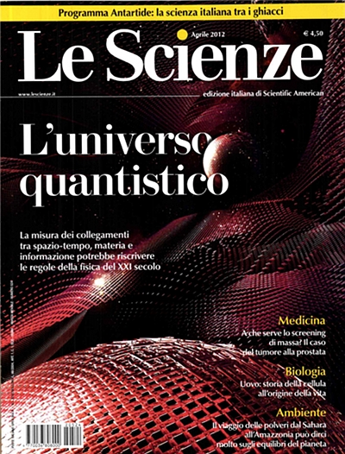


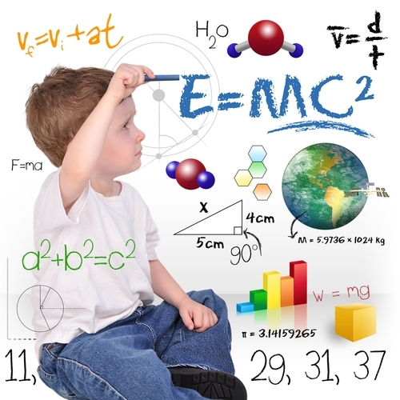


I Fisici nel mondo del lavoro
RICERCA: Università, Enti di Ricerca nazionali ed esteri
FORMAZIONE: insegnamento, divulgazione, giornalismo scientifico
Notes:
7
Non evidenziare che manca il Tecnologico.
Qualche frase dal manifesto degli studi

Slide 8

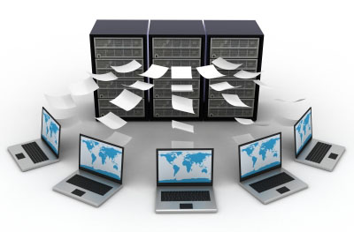
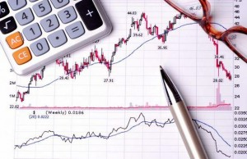


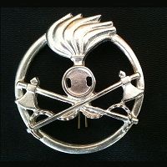
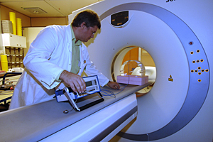
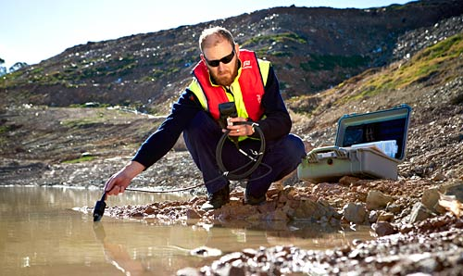
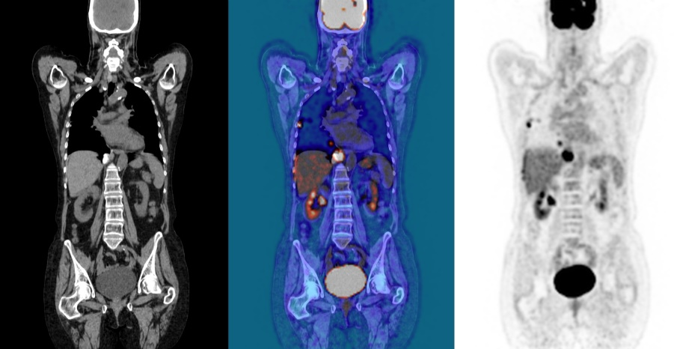
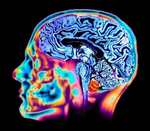

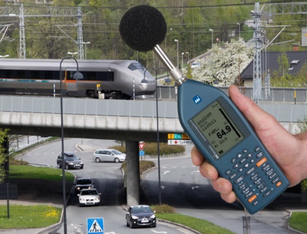

I Fisici nel mondo del lavoro
PROFESSIONE FISICO : Libera professione (Federazione Nazionale degli Ordini dei Chimici e dei Fisici), certificazione energetica, informatica (software manager), sicurezza (polizia, forze armate, RIS),
finanza (banche, e-commerce)
AMBIENTE: monitoraggio, misure di radon, inquinamento acustico ed
SANITÀ: tecnologie diagnostiche, radioterapia, applicazioni biomediche
elettromagnetico
Notes:
8
Non evidenziare che manca il Tecnologico.
Qualche frase dal manifesto degli studi

Slide 9
I Fisici nel mondo del lavoro
Laurea | Occupati a 5 anni dalla laurea | Settore pubblico | Settore privato | Efficacia della laurea nel lavoro
Fisica | 80.7% | 39.9% | 57.3% | 80.0%
Matematica | 80.1% | 32.4% | 67.1% | 50.0%
Biologia | 77.7% | 27.2% | 68.0% | 38.2%
Ingegneria | 97.0% | 6.1% | 93.2% | 65.9%
Fonte: Almalaurea
Più alto tasso di occupazione e più alto stipendio medio tra le discipline scientifiche
Laurea spendibile sia nel pubblico che nel privato
Migliore impatto della laurea sul livello del
lavoro svolto (l’efficacia è intesa come
miglioramento nel lavoro dovuto alla laurea)
Notes:
9

Slide 10
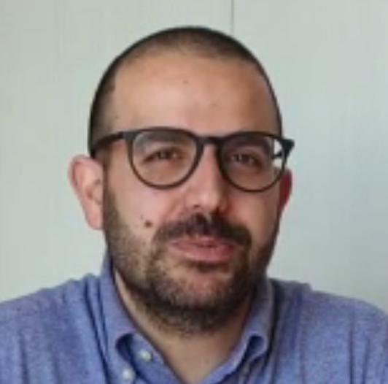



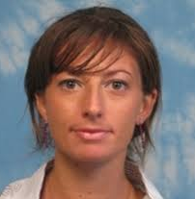


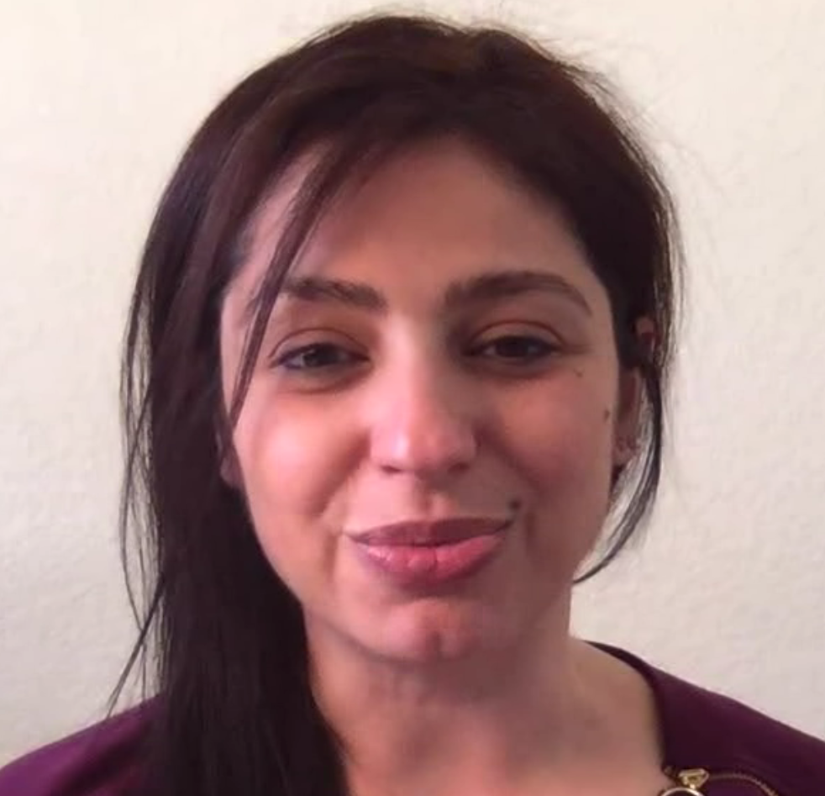

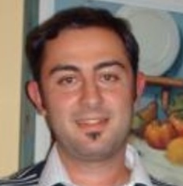
Alcuni Alumni del Corso di Laurea in Fisica dell’Università del Salento
Francesco Romano
2009-2012: Team Leader (LAINSA/GERTISA società di Grupo Dominguis GD Energy Services)
2012-2015: Responsabile Unità di Fisica Sanitaria – Centrale Nucleare E. Fermi (SOGIN spa)
2015 ad oggi: Radiation Protection Expert (Joint Research Centre - European Commission)
Roberta Armillis
2013-2016: Associate Director, Statistical Risk Model Development & Maintenance @UBS - Losanna (CH)
2016-2017: Vice President, Portfolio Analyst @ Swiss Re Asset Management - Zurigo (CH)
2017 ad oggi: Data Scientist, Trading Strategist @ Signal Ocean - Atene (GR)
Silvia Protopapa
2006-2009: Dottorato al Max Planck Institute per studi sul Sistema Solare (Germania)
2009-2018: Post-doc e Researcher, University of Maryland (Stati Uniti) con studi presso la NASA
2018 ad oggi: Principle Scientist, SwRI a Boulder in Colorado (Stati Uniti)
Michele Bianco
2008-2012: Post-doc UniSalento-INFN per l’esperimento ATLAS presso il CERN di Ginevra
2013-2015: Research Fellow al CERN per il progetto MicroMeGAS dell’esperimento ATLAS
2016 ad oggi: Staff del CERN e Technical Coordinator del progetto GEM dell’esperimento CMS

Slide 11
Alcuni Alumni del Corso di Laurea in Fisica dell’Università del Salento
Una testimonianza
Analista Quantitativo e Capo di Divisione in un’azienda di consulenza finanziaria
Quando mi sono iscritta a Fisica non mi aspettavo di fare il lavoro che faccio ora.
Mi sono iscritta affascinata dall’astronomia e dalla meccanica quantistica e speravo di diventare una ricercatrice.
Una volta laureata, ho scoperto quanto il mondo del lavoro apprezzasse il profilo del laureato in Fisica, in cui convivono una conoscenza matematica profonda e uno spirito pratico abituato a fare i conti con la realtà.
Sono stati questi gli ingredienti che mi hanno aiutata ad entrare nel mondo del lavoro e ad avere successo come analista quantitativo.
Quello che mi piace del mio lavoro è la possibilità di descrivere la realtà con dei modelli matematici e toccare con mano quanto questo porti a dei vantaggi concreti.
I modelli che uso non sono gli stessi che usavo durante i miei studi e durante il dottorato: la fisica ha leggi universali mentre i modelli che uso ora devono tenere conto dell’incertezza che viene dalle scelte e dai comportamenti umani
o dalla imprevedibilità dei fenomeni sociali e naturali.
Ma questo rende il mio lavoro ancora più appassionante.
Se tornassi indietro non avrei dubbi e mi iscriverei di nuovo a Fisica!

Slide 12
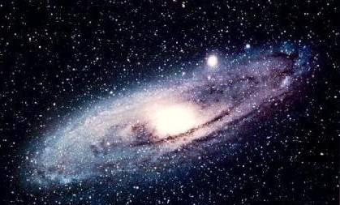
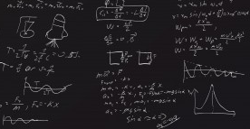
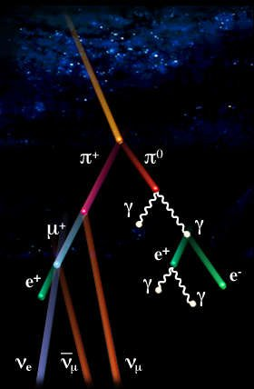
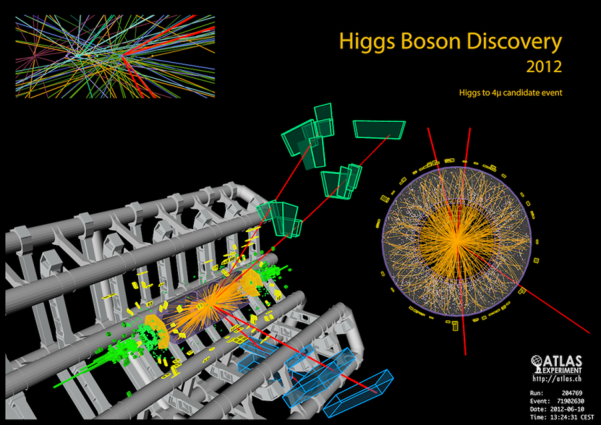
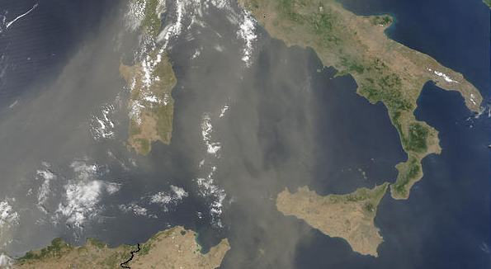

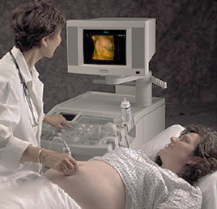
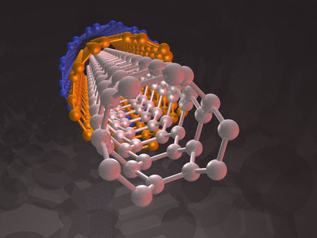
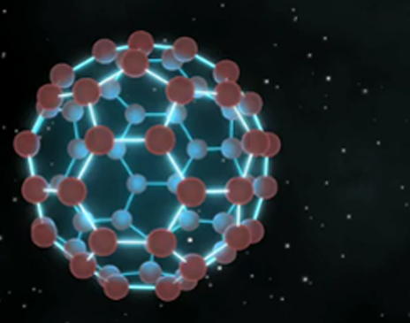
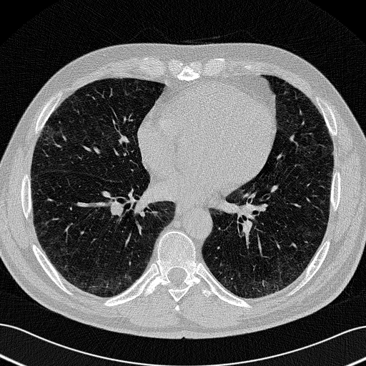
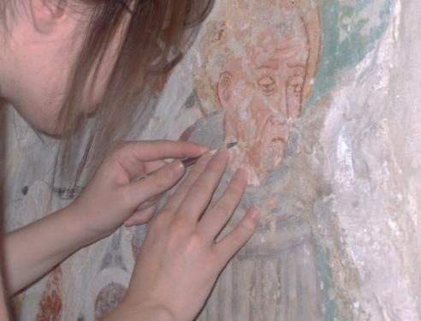
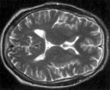
Attività di ricerca in Fisica a Lecce
Astrofisica e Fisica dello Spazio
Fisica Teorica
Fisica delle Interazioni Fondamentali
Fisica Ambientale
Fisica applicata ai Beni Culturali, Ambientali, Biologica e Medicina
Fisica
della Materia e
Nanotecnologie

Slide 13
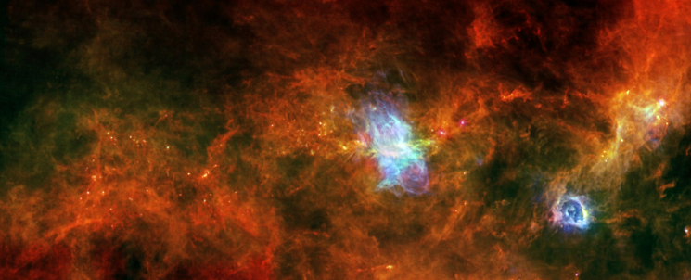
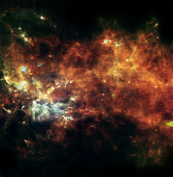
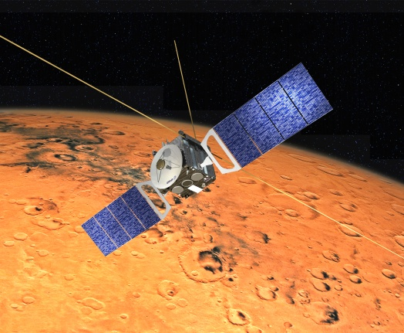
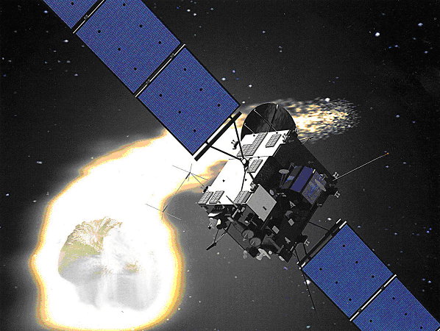
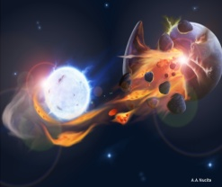
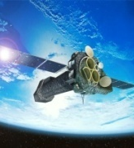
Astrofisica e Fisica dello Spazio
L’Universo inteso come laboratorio per il gruppo di Astrofisica di Lecce
ISMG (Interstellar Medium Group) – studia i processi di formazione di nuove stelle dal mezzo interstellare. Il gruppo è stato coinvolto nell’analisi dei dati del satellite ESA Herschel per il key-project Hi-Gal.
Vulpecula
Vela
-
C
CDG (Cosmic Dust Group) – si occupa delle polveri cosmiche e di progettazione di strumenti per esperimenti spaziali,
quali Mars Express, Venus Express, Rosetta.
Attualmente è impegnato sulla missione Juice.
TAG (Theoretical Astrophysics Group) – studia la materia oscura e gli effetti previsti dalla Teoria della Relatività Generale quali l’effetto di lente gravitazionale
e l’emissione da oggetti compatti.
Attualmente è coinvolto nella missione
Euclid per lo studio della materia oscura.

Slide 14
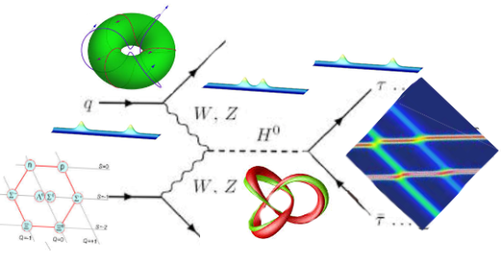

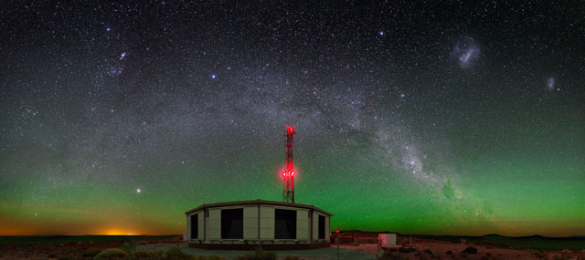
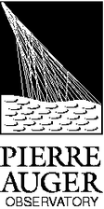


Fisica delle Interazioni Fondamentali
Lecce ha una solida tradizione nello sviluppo di tecniche matematiche per la Fisica Teorica riguardo a: Meccanica Quantistica, teorie di campo (classiche non-lineari o quantistiche), teoria delle stringhe. Esse si applicano alla fisica delle particelle elementari,
dei nuclei, della materia condensata, alla cosmologia.
Le ricerche di Fisica Sperimentale avvengono nell’ambito dell’Istituto Nazionale di Fisica Nucleare, in stretta collaborazione con la sezione di Lecce.
Da ormai 25 anni Lecce collabora a ATLAS, esperimento al CERN di Ginevra che ha portato a scoprire il bosone di Higgs (Premio Nobel 2013) e ad altri esperimenti (MEG, MU2E, PADME).
Fisica Astroparticellare
Il gruppo di Fisica delle Astroparticelle di Lecce partecipa alla Collaborazione Internazionale Auger
in Argentina (il più grande rivelatore di raggi cosmici al mondo), e agli esperimenti ARGO-YBJ in Tibet e DAMPE su satellite.
Fisica delle particelle
con acceleratori
Notes:
14

Slide 15
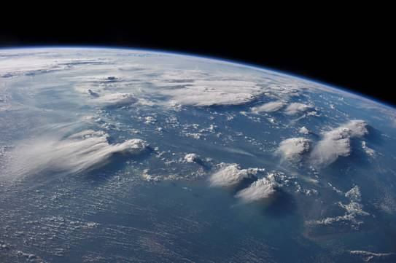
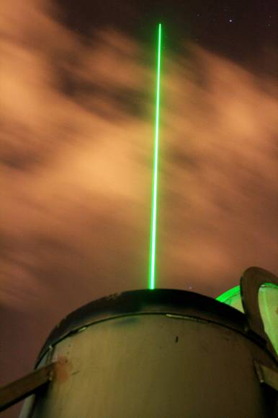
Fisica dell’Ambiente e del Clima
La Terra nella sua globalità è in prima approssimazione un sistema fisico e lo studio delle interazioni tra la radiazione solare e la superficie terrestre, insieme con la dinamica dei fluidi, sono alla base della meteorologia e della climatologia.
A Lecce è possibile apprendere le più importanti tecniche sperimentali mirate allo studio dell'atmosfera e all'uso di modelli per l'evoluzione del clima.
Le tecniche sviluppate per lo studio di atomi, molecole e materiali vengono applicate alla misura di vari parametri ambientali e di sostanze inquinanti, sia localmente che a distanza
(remote sensing)

Slide 16

















Fisica della Materia e Nanotecnologie
A Lecce vi è una delle più grandi facilities di ricerca a livello europeo nelle nanotecnologie:
laboratori per circa 7.000 m²
staff di oltre 150 unità
strumentazione per svariati milioni di euro.
La ricerca spazia dagli studi fondamentali nella fisica della materia ai nanomateriali
Nanomateriali e nanostrutture
e le loro applicazioni:
Nanomedicina
Sensoristica
Elettronica
Fotonica

Slide 17







Fisica Applicata
(beni culturali, ambientali, biologia e medicina)
Laboratorio di Archeometria:
campagne di diagnostica per
il restauro di opere di interesse
storico-artistico, quali: David di
Michelangelo (Firenze), Santa
Croce (Lecce), Perseo di Cellini
(Firenze), Cappella degli Scro-
vegni (Padova), Bronzi di Riace (Reggio Calabria).
Laboratorio di Elettronica Applicata e Strumentazione: acceleratori per scopi adroterapici, laser per ricerche in biofisica (antibiotici) e stress elettro-magnetici (DNA).
CEDAD: CEntro di DAtazione e Diagnostica
(Laboratori CLAMS, OPTLAB e acceleratore TANDETRON): ricerche in Scienza dei Materiali, Beni Culturali, Scienze Geologiche e Ambientali, Scienze Biomediche e Forensi mediante fasci ionici prodotti nell’acceleratore Tandetron, spettrometria di massa di isotopi stabili e radioattivi, spettroscopie con emissione di raggi X e raggi γ, datazione col radiocarbonio.
Nel settore della Medicina molte tecniche di diagnostica derivano dalla Fisica: Ecografia (ultrasuoni), Radiografia e TAC (raggi X), onde radio, PET (annichilazioni e⁻e⁺, raggi γ), Risonanza Magnetica (RM), Radioterapia per malattie oncologiche (medicina nucleare, raggi γ, adroni), Individuazione automatica di patologie (CAD software).

Slide 18






Fisica Nonlineare e Fisica Matematica
Fenomeni Non Lineari Integrabili
Le Onde nei fluidi reali e nei Sistemi Quantistici auto-interagenti sono modellate da equazioni differenziali alle derivate parziali nonlineari. Come si risolvono? Cosa ci consentono di prevedere?
$ι ψ_{t}=− ∇^{2}ψ$ + 2 $σ{| ψ |}^{2}$
$${\left(u_{t}+u u_{x}+ u_{xxx}\right)}_{x}+ σ u_{yy}=0$$
La Meccanica Statistica dei sistemi complessi ed applicazioni all’Intelligenza Artificiale ed alla complessità di reti biologiche.
Transizioni critiche e segnali precoci in sistemi complessi.
Desertificazione e sistemi di segnalazione biologica.

Slide 19







Attività di formazione e orientamento
http://www.fisica.unisalento.it/LaureeScientificheFisica
Programmi di studio e eventi formativi del Piano Lauree Scientifiche
Viaggi di istruzione
in laboratori nazionali ed esteri
Eventi per le scuole superiori:
open labs, masterclass, premi, PCTO
Cicli di seminari divulgativi

Slide 20






Alcune strutture del Dipartimento
Laboratorio Alte Energie
Auger
Control Room
Laser Nano Lab
Osservatorio

Slide 21




Alcune strutture del Dipartimento
Laboratori Didattici
Mostra strumentazioni storiche
Aula informatica
Centro
di calcolo

Slide 22

I docenti del Dipartimento di Matematica e Fisica “E. De Giorgi”
Ex-collegio Fiorini, Febbraio 2017

Slide 23

Sito web e contatti
https://www.scienzemfn.unisalento.it/cdl_fisica
andrea.ventura@unisalento.it
maurizio.martino@unisalento.it (Presidente Corso di Laurea)
marialuisa.degiorgi@unisalento.it (Ref. orientamento - PLS)

